Slide 1
Phần 9: Tổng quan về pandas

Slide 2
I. Thư viện trong Python:
Thư viện (package) là một tổ hợp các công cụ được xây dựng sẵn trong Python để thực thi các tác vụ quen thuộc. Điều này giúp người dùng không phải viết lại các hàm hay đối tượng trong Python mỗi khi làm một việc cơ bản nào đó
C
Python
(Native)
Rất nhiều thư viện được xây dựng sẵn trên nền native Python
numpy
pandas
scipy
matplotlib
scikit-learn
….
Còn vô số các thư viện khác
tập trung vào 2 thư viện này để xử lý dữ liệu dạng bảng

Slide 3
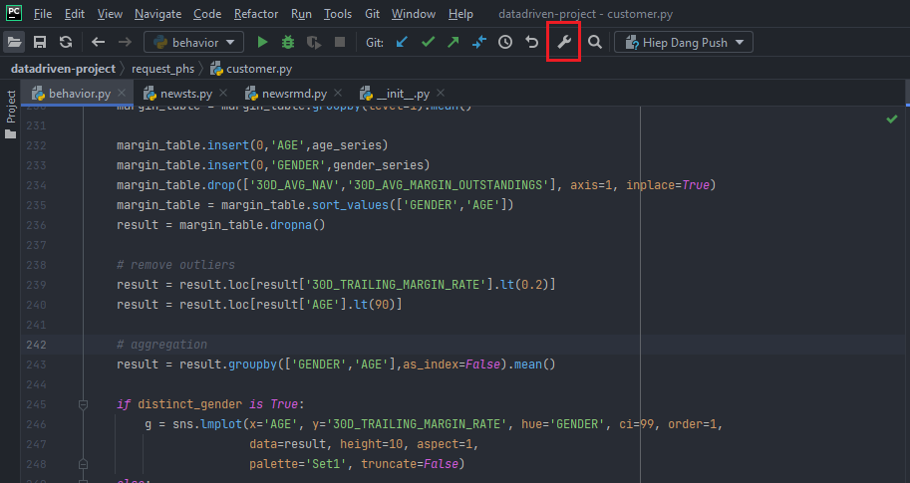
II. Cách cài đặt pandas
Bước 1: click vào biểu tượng setting

Slide 4
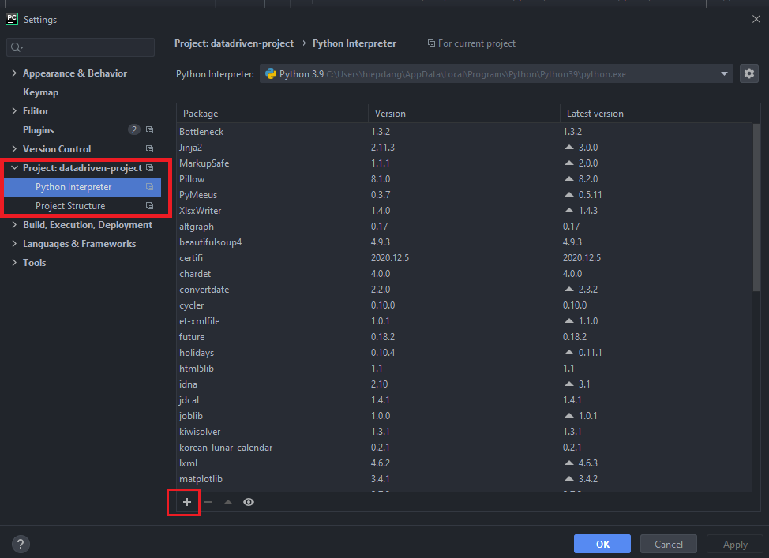
II. Cách cài đặt pandas
Bước 2: click vào mục Project => Python Interpreter
Bước 3: click vào biểu tượng dấu +

Slide 5
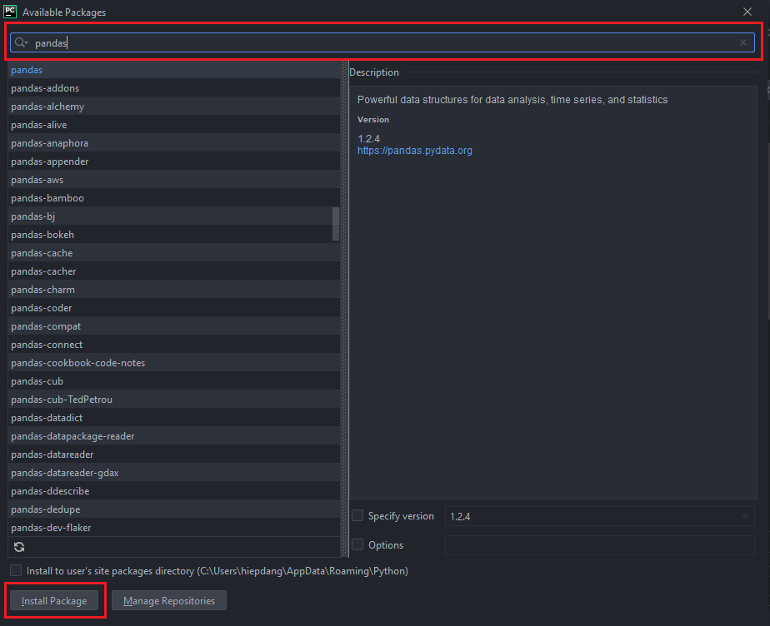
II. Cách cài đặt pandas
Bước 4: trên thanh tìm kiếm, nhập
"pandas"
Bước 5: click "Install Package"

Slide 6
III. Cách import pandas để bắt đầu sử dụng
import pandas as pd
tên thư viện
đặt tên viết tắt tùy ý

Slide 7
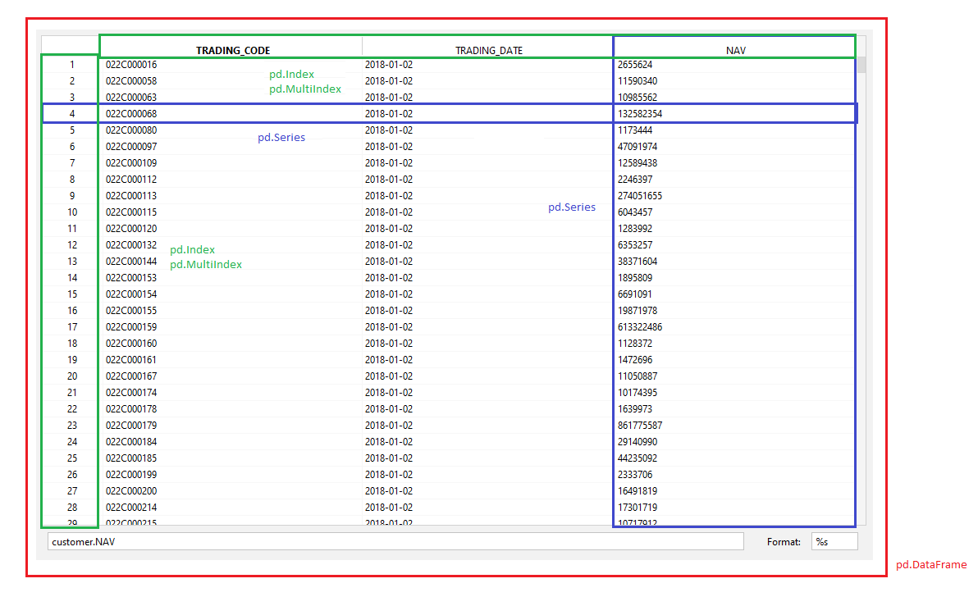
IV. Các đối tượng chủ yếu trong pandas

Slide 8
Phần 10: Các thao tác cơ bản

Slide 9
Khởi tạo một pd.Series
pd.Series có thể được tạo thủ công từ một list
s = pd.Series([1, 3, 5, np.nan, 6, 8])
Đặt tên cho pd.Series bằng tham số name
s = pd.Series([1, 3, 5, np.nan, 6, 8], name='Series_dau_tien')
Truyền index vào Series
s = pd.Series([1, 3, 5, np.nan, 6, 8], index=[1,2,3,4,5,6])
Quy định kiểu dữ liệu cho Series
s = pd.Series([1, 3, 5, 7, 6, 8], dtype=int)
s = pd.Series([1, 3, 5, 7, 6, 8], dtype=float)

Slide 10
Khởi tạo một pd.DataFrame
Có rất nhiều cách để khởi tạo một pd.DataFrame một cách thủ công, có thể tham khảo tại: https://pandas.pydata.org/docs/user_guide/dsintro.html#dataframe
Tuy nhiên trong thực tế hiếm khi chúng ta khởi tạo một pd.DataFrame một cách thủ công. Thay vào đó pd.DataFrame được tạo ra bằng cách đọc một file (có thể là file excel) bên ngoài môi trường Python.
s = pd.read_excel(r'C:\Documents\Ontap1.xlsx')
đường dẫn đến file excel

Slide 11
Cú pháp hàm pd.read_excel
pd.read_excel( io, # (str) đường dẫn đến file excel sheet_name=0, # (str, int) Tên hoặc số thứ tự sheet cần lấy dữ liệu header=0, # (int, list) Số thứ tự dòng làm columns names=None, # (list) Tên tiêu đề cột index_col=None, # (int, list) Số thứ tự cột lấy làm index usecols=None, # (int, str, list of int) Số thứ tự cột, tên cột excel cần dùng (mặc định là dùng hết) dtype=None, # (class) Tên định dạng trên từng cột skiprows=None, # (int, list) Số thứ tự các dòng không dùng tới )
Chi tiết thêm tại: https://pandas.pydata.org/docs/reference/api/pandas.read_excel.html

